Slide 1
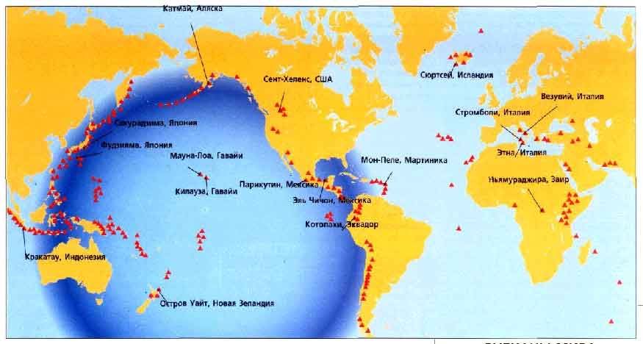
География природных ресурсов мира

Slide 2
Территориальные ресурсы мира
Крупнейшие страны мира
по площади территории
(млн. км²)
Россия – 17,1
Канада – 10,0
Китай – 9,6
США – 9,4
Бразилия – 8,5
Крупнейшие страны мира
по площади эффективной
территории (млн. км²)
Бразилия – 8,1
США – 7,9
Австралия – 7,7
Китай – 6,0
Россия – 5,5
Эффективная территория – это территория страны, пригодная для хозяйственного освоения

Slide 3
Земельные ресурсы мира
З е м е л ь н ы е р е с у р с ы
Сельскохозяйст-венные угодья
Населённые
пункты, дороги
Малопригодные
и непригодные
земли
Леса
пашни
( 88 % )
луга и пастбища
( 10 % )
пустыни
болота
ледники

Slide 4
Земельные ресурсы мира
Крупнейшие страны мира
по размерам площади пашни

Slide 5
Земельные ресурсы мира
Изменение земельного фонда
Два противоположных процесса
_
+
Расширение
сельскохозяйственных угодий
Истощение
сельскохозяйственных угодий
освоение залежных земель
мелиорация
осушение
орошение
освоение прибрежных участков морей
эрозия почвы
заболачивание
засоление
опустынивание
Внимание опасность: земельные ресурсы мира сокращаются!

Slide 6
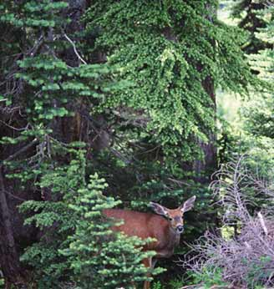
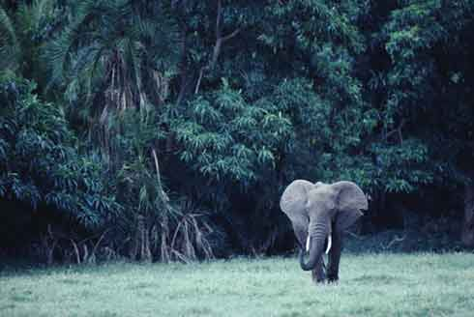
Лесные ресурсы мира
Лесные пояса мира
Северный лесной пояс
Южный лесной пояс
Леса умеренного пояса
Влажные экваториальные
и переменно-влажные леса
50 %
50 %

Slide 7
Лесные ресурсы мира
Крупнейшие страны мира
по площади лесов
( млн. га )
Лесистость территории по регионам мира
( % )

Slide 8
Лесные ресурсы мира
Проблемы использования:
Огромные масштабы
вырубки лесов
Отсутствие лесовосстановительных
работ в России
и в развивающихся странах.
Нерациональное использование
лесных ресурсов
50 % вырубленного леса
в развивающихся странах
идёт на дрова
Сокращение площади лесов
Проблема обезлесения планеты!

Slide 9
Водные ресурсы мира
Распределение воды в гидросфере
На пресные воды приходится около 2,5 % общего объёма гидросферы

Slide 10
Водные ресурсы мира
Распределение водных
ресурсов по регионам мира (тыс. км³)
Крупнейшие страны мира по запасам
пресной воды (тыс. км³)

Slide 11
Водные ресурсы мира
Крупнейшие водохранилища мира
№ п/п | Название водохранилища | Страна | Объём воды ( км³ )
1. | Виктория | Кения, Танзания, Уганда | 204,8
2. | Братское | Россия | 169,3
3. | Кариба | Замбия, Зимбабве | 160,3
4. | Насер | Египет | 157,0
5. | Вольта | Гана | 148,0

Slide 12
Водные ресурсы мира
Проблемы использования:
Рост потребления
Загрязнение
Нерациональное использование
Дефицит пресной воды
Решение проблемы:
уменьшение водоёмкости производственных процессов;
сооружение водохранилищ;
опреснение морской воды.

Slide 13
Гидроэнергетические ресурсы мира
Гидроэнергоресурсы – это ресурсы воды,
пригодные для получения электроэнергии.
Гидроэнергопотенциал регионов мира ( % )

Slide 14
Геотермальные ресурсы мира
Геотермальные ресурсы – это внутренняя энергия
Земли.
Тихоокеанское огненное кольцо

Slide 15
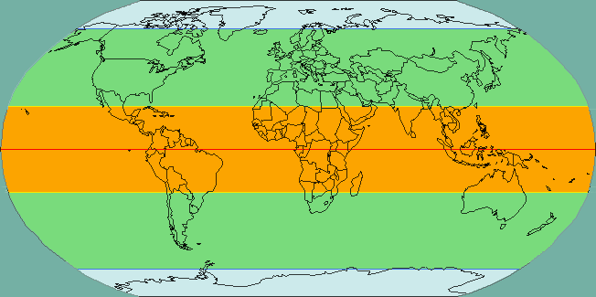
Агроклиматические ресурсы мира
Главный показатель – сумма активных температур.
Сумма активных температур – сумма среднесуточных температур выше + 10^{о}С в течение года.
Холодный пояс
Закон географической зональности:
чем ближе к экватору –
тем …;
чем ближе к полюсам – тем …
Умеренный пояс
Жаркий пояс
Умеренный пояс
Холодный пояс
Вывод: наилучшими агроклиматическими ресурсами обладают страны жаркого теплового пояса.

Slide 16
Ресурсы Мирового океана
Ресурсы Мирового океана
Рекреационные
Морская вода
Минеральные
ресурсы
дна
Энергетические
Биологические
Энергия приливов
рыбные
вода
нефть
Fe
Энергия волн
растворённые
вещества
Mg
морские животные
газ
Энергия течений
Mn
Au
I
Zr
растительные
ресурсы
Ti
Энергия
температурного
градиента
NaCl
алмазы
Br
фосфориты

Slide 17
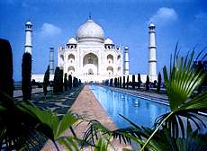
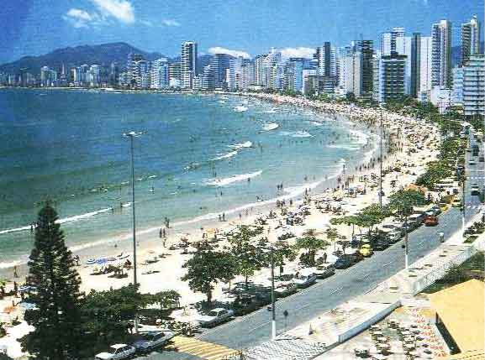
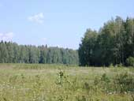
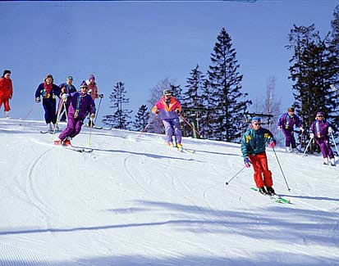
Рекреационные ресурсы мира
Что такое
рекреационные ресурсы ?
Рекреационные ресурсы -
это ресурсы для отдыха человека.
Рекреационные ресурсы
Природные
Историко-культурные
морские
ландшафтные
горные

